Slide 1
Эффективные механизмы для повышения качества образования в МБДОУ Ермаковский детский сад №2 комбинированного вида «Родничок»
Районная научно-практическая конференция
Механизмы эффективного развития системы образования Ермаковского района в достижении качества, соответствующим стандартам»
МБДОУ Ермаковский детский сад №2 комбинированного вида «Родничок»

Slide 2
Эффективные механизмы управления
Метод моделирования образовательного процесса:
Модернизация и обновление образовательного процесса
Метод моделирования образовательного процесса:
Реализация в образовательном процессе инновационных практик
Управление ДОУ по результатам ВСОКО

Slide 3
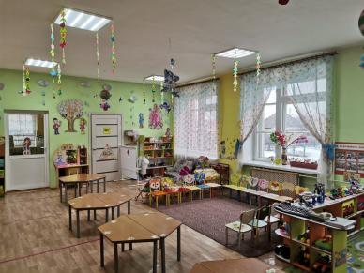
Модернизация и обновление образовательного процесса
Создание современной инфраструктуры: Соответствие РППС ФГОС ДО
Обновление образовательных программ и программы развития
Сопровождение инклюзивного образования.
Доступная среда. Динамичная работа с детьми с ОВЗ.
Реализация подпроектов национального проекта «Образование»:
1. «Поддержка семей, имеющих детей»:
Функционирование КП для родителей.
Педагогическая пропаганда консультационных материалов (буклеты, флаеры, стенды и т.п.)
2. «Успех каждого ребенка»:
Сетевое взаимодействие в реализации программ дополнительного образования ( 4 программы )
Кружковая работа
3. «Учитель будущего»
Построение системы профессионального роста педагогов.

Slide 4
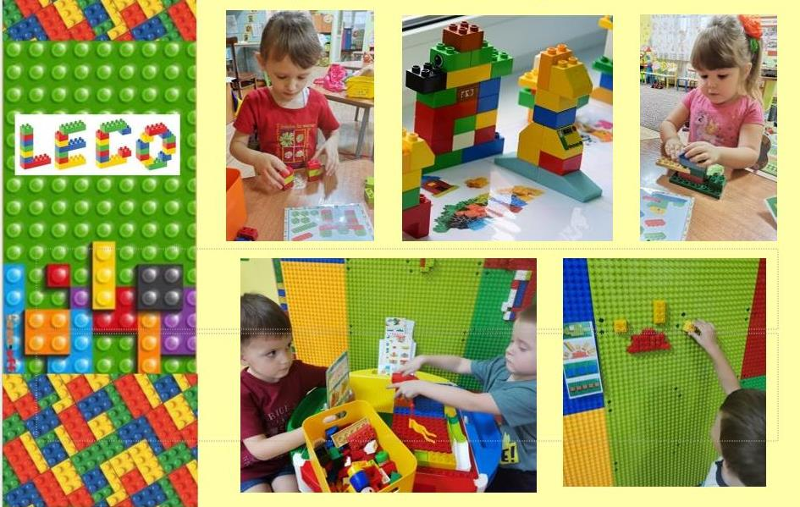
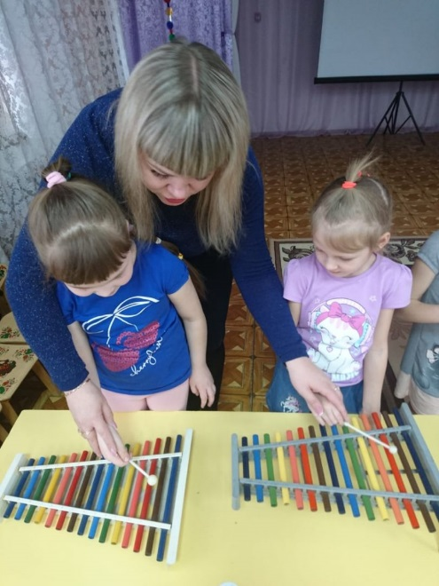
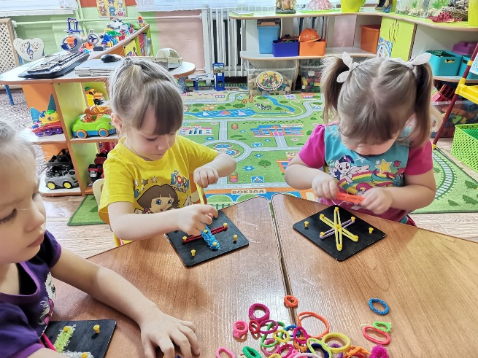
Внедрение в образовательный процесс
инновационных образовательных технологий и практик
Современные педагогические практики по направлениям ФГОС ДО (музыкальное развитие по методике К.ОРФА, Игровая технология МРАБЛС, Геокешинг)
Внедрение и функционирование образовательных платформ на основе модулей программы STEM-образование (Фребель, Мини-лаборатории, LEGO-студия, Занимательная математика)
Педагогические практики работы с детьми с ОВЗ (квест-технологии, Синквейн, Кластер, методы замещающего онтогенеза, элементы комплекса Беламетрикс)

Slide 5
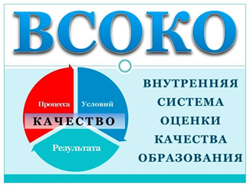
Управление по результатам ВСОКО
ДИНАМИКА ЭФФЕКТИВНОСТИ
МЕРОПРИЯТИЯ, УПРАВЛЕНЧЕСКИЕ РЕШЕНИЯ
ОРИЕНТИРЫ, ОБРАЗОВАТЕЛЬНЫЕ СТРАТЕГИИ
ОЦЕНКА РЕЗУЛЬТАТОВ
МОНИТОРИНГ

Slide 7
РЕЗУЛЬТАТЫ
Соответствие педагогов профстандарту. Победа педагогов в районных профессиональных конкурсах
Положительная динамика
овладения дошкольниками необходимыми навыками и умениями по образовательным областям.
Публикации в научно-педагогическом журнале «Педагогическая позиция» Минусинского педагогического колледжа. Активное участие на всероссийских образовательных порталах
Обеспечение частичной доступности для детей-инвалидов.
Детский сад в 2020 году вошел в 10-ку лучших инклюзивных детски садов Красноярского края
В 2022 году Признание региональной инновационной площадкой по проекту «Повышение качества дошкольного образования в ДОУ посредством создания образовательных платформ на основе модулей программы STEM-образования при реализации ФГОС ДО»
Влючение в 2019-2021 гг. лучших педагогических практик в Региональный образовательный атласк

